Slide 1
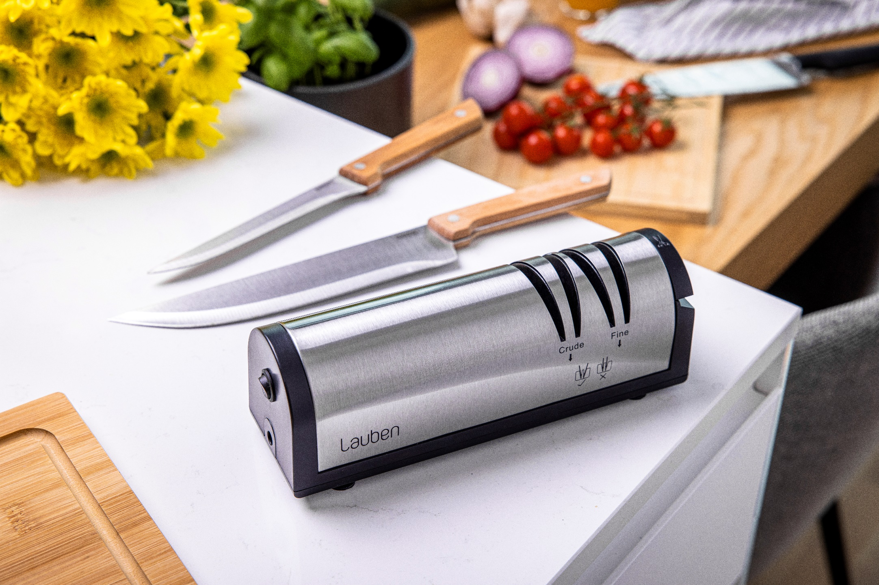
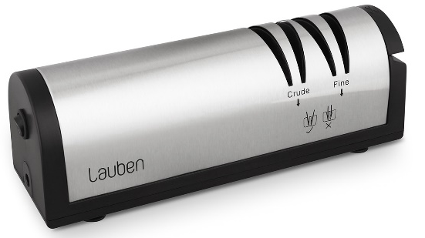
Lauben Knife Sharpener 4700SB
Vždy dobře nabroušené ostří

Slide 2





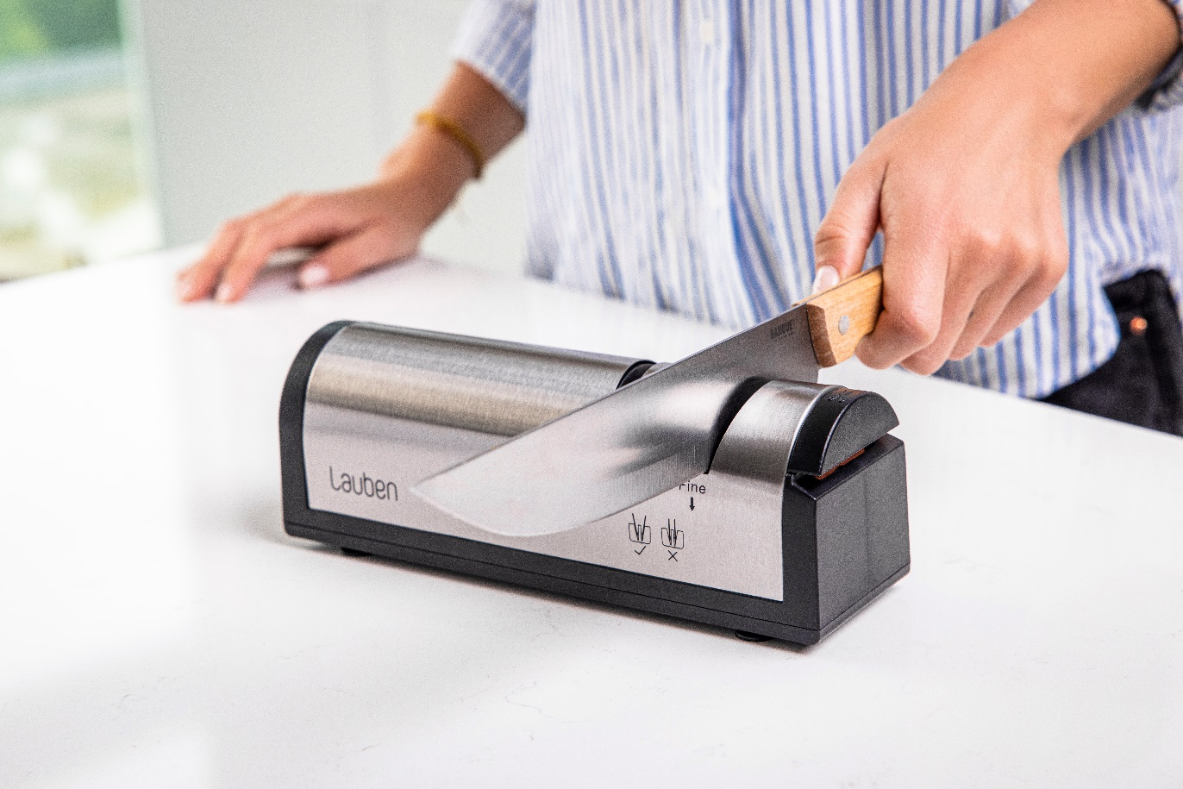



KSP
Dva stupně broušení
Bruska disponuje dvěma stupni broušení – hrubým a
hladkým začištěním.
Vyměnitelná náplň s životností 5 let
Dojde-li k opotřebení, lze brusné kameny snadno vyměnit.
Optimální úhel
Pro to nejlepší nabroušení má bruska nastaven optimální
brusný úhel 15°.
Ergonomický design
Tělo brusky je ergonomicky tvarováno pro pohodlné a
bezpečné držení a to i pro leváky.
Nabrousí téměř vše
Bruska se hodí pro broušení většiny nožů, nůžek a sekáčků v domácnosti.
Tichý provoz
Broušení nebude nikoho vyrušovat, neboť bruska je při provozu
velmi tichá.
Broušení nůžek
S Lauben bruskou nabrousíte pohodlně i nůžky díky speciálnímu slotu
na jejich čepele.
Vodicí drážky
Netřeba se bát sjetí ostří, vodicí drážky udrží při broušení
vždy správný sklon.

Slide 3
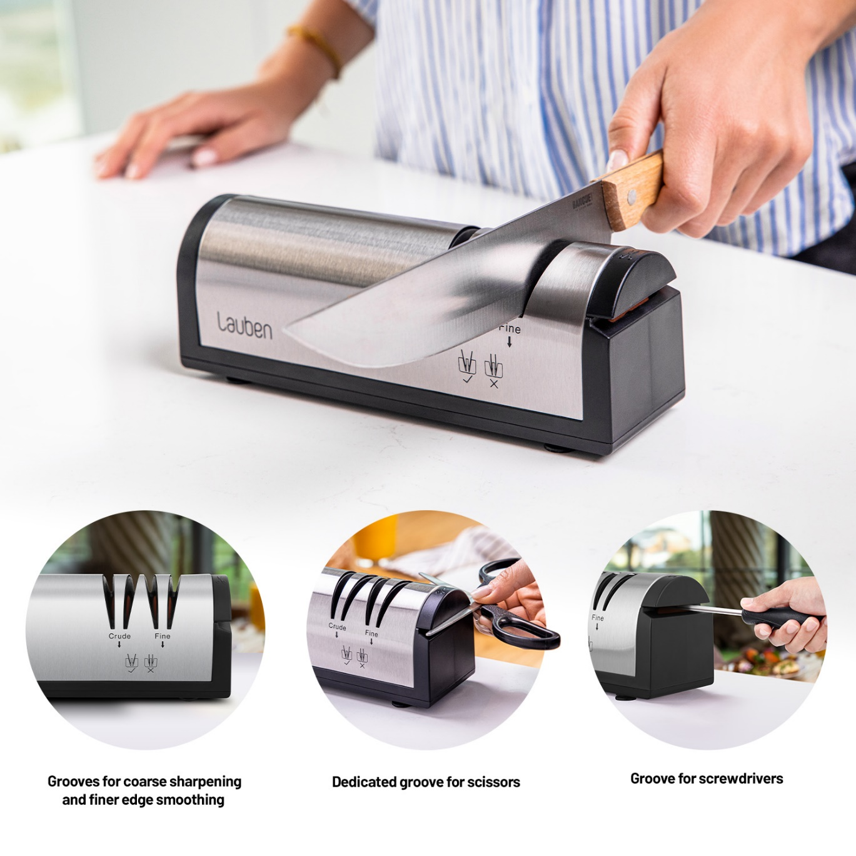
Parametry
Launch | listopad
Model číslo | LBKSMKS4700SA
Napájení | 220 – 240 V, 50/60 Hz
Výkon | 18 W
Otáček za minutu | 4 700
Brusné kameny | Korund
Multifunkční bruska na nože 18 W, 2 stupně broušení – hrubé a jemné, broušení většiny čepelí, nůžek a šroubováků, 3 brusné kameny, vodící lišty vedou nůž pod optimálním 15° úhlem, vyměnitelné brusné kameny, tichý chod bez vibrací, zásobník na prach, protiskluzové přísavky na stůl, ergonomické provedení

Slide 4
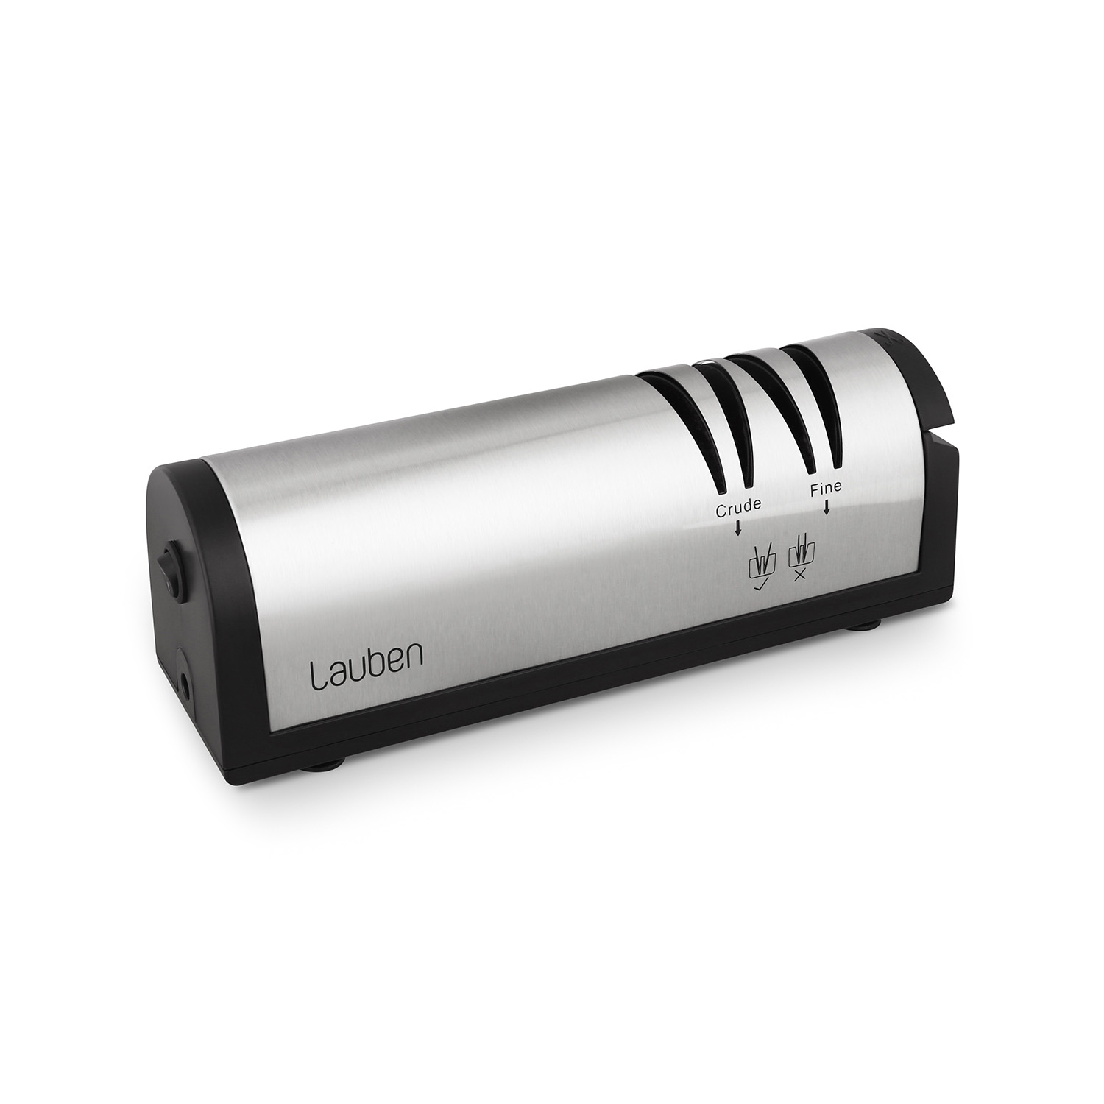
Obsah balení
Lauben Knife Sharpener 4700SB
Napájecí adaptér

